Slide 1
Machine learning: ALGORITMOS SUPERVISADOS
Regresión Logística
Instructor: José Nelson Zepeda
San Salvador, Mayo 2019

Slide 2
Regresión Logística
Concepto
Objetivo
Metodología
Definiciones
Notes:
En el modo Presentación, haga clic en la flecha para acceder al Centro de introducción a PowerPoint.

Slide 3

Conceptos Básicos

Slide 4
Historia
El termino regresión fue introducido en 1889 por Francis Galton en su escrito Natural Inheritance, en donde aparece el término regresión hacia la media.
Fue en la década de los 70s que se dio toda la unificación de toda la teoría existente sobre regresión lineal, regresión logística y regresión de Poisson, así como el análisis de varianza.
la regresión logística es un tipo de análisis de regresión utilizado para predecir el resultado de una variable categórica (una variable que puede adoptar un número limitado de categorías) en función de las variables independientes o predictoras

Slide 5
Historia
La regresión logística, nos permitirá contestar preguntas como:
¿Se puede saber si un cliente se ira dado que está llamando con cierta frecuencia a atención al cliente?
¿Es posible saber anticipadamente si un paciente de un hospital padecerá alguna enfermedad tropical?
La regresión logística es especialmente útil en particular cuando solo hay 2 posibles repuestas (la variable de salida es dicotómica), que suele ser el caso más común.

Slide 6
Supuestos
Normalidad: Los valores de la variable se ajustan a la distribución normal
Linealidad: La relación entre la variable dependiente e independiente es lineal
No colinealidad: Ninguna de las variables independientes puede ser función exacta de otras variables indpendientes, en caso contrario se produce colinealidad o multicolinealidad.
Independencia: Los errores de medición de las variables regresoras son independientes entre sí.
Homocedasticidad: La varianza de error es constante en todo el rango de medición
Distribución Normal: Los errores del modelo siguen una distribución normal.

Slide 7
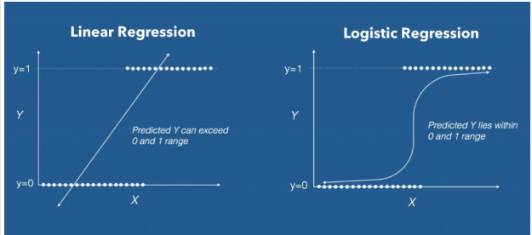
Comparación

Slide 8
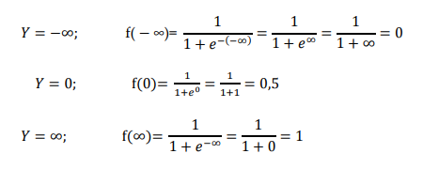
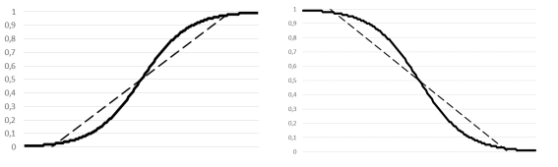

Regresión Logística Binaria
La popularidad de la regresión logística se debe, en parte, a que se basa en la función logaritmo natural que puede aplicarse únicamente a valores en el intervalo (0, infinito), pero de ella se obtiene cualquier número real (igual que una recta). Además tiene la propiedad de ser una función monótona creciente.

Slide 9


Odds
Si vemos la ecuación el argumento que recibe la función log equivale a una razón entre probabilidades, este término es popularmente conocido como “Odds”.
Por ejemplo si P(Y=1)= 0.75, los Odds serán 0.75/0.25=3

Slide 10
Otros Aspectos
Colinealidad
La colinealidad es un problema potencial, común tanto a la regresión lineal múltiple como a la regresión logística multinomial. Ocurre cuando dos variables independientes están altamente correlacionadas. Una situación más extrema se da cuando una variable independiente puede explicarse como combinación de las otras dando lugar a la llamada multicolinealidad.
La forma más sencilla de detectarla es por medio de la matriz de correlaciones de las variables independientes. Cuando alguno de esos valores es superiores al 80%, esas variables pueden provocar problemas de multicolinealidad.

Slide 11

Otros Aspectos
Extensiones de la Regresión Logística
La regresión logística multinomial hace referencia a la aplicación de la regresión logística cuando la variable dependiente tiene más de dos categorías
Si la variable independiente incluye más de dos categorías, dichas variables deben incluirse en el modelo como variables dummy, de modo que si consta de K categorías, se crean K-1 variables dummy asociadas a dicha variable nominal.

Slide 12
Bibliografía
R Data Analysis Cookbook
by Kuntal Ganguly,2017
Tesis Doctoral La metodología cuantitativa aplicada al estudio de la reincidencia en menores infractores
by Jacinto Pallarés,2017
Notes:
En el modo Presentación, haga clic en la flecha para acceder al Centro de introducción a PowerPoint.

